Slide 1

Fly！Ladybug & Honeybee
——
基于Ladybug Tools 1.3.0
日照及太阳辐射

Slide 2
1
课前声明
大部分的学习内容来源
Ladybug Tools 官方网站
https://www.ladybug.tools/
Ladybug Tools 官方论坛
http://discourse.ladybug.tools/
Ladybug Tools Github仓库
https://github.com/ladybug-tools
Energy Plus 官方网站
https://energyplus.net/
OpenStuido 官方网站
https://openstudio.net/
Rhino&Grasshopper插件下载
https://www.food4rhino.com/en
其他没想起来的组成
……

Slide 3
2
关于课程
课程要求
需安装Rhinoceros 7.0 正版或试用版
根据课程内容安装Ladybug Tools1.3.0（LBT1.3.0）及其必要的计算引擎程序
对Rhinoceros 3D和Grasshopper有了解和入门基础

Slide 4



3
工具介绍
气候分析
形体及朝向分析
采光分析分析
能耗分析
风环境分析
建筑设计中各阶段需要进行的多种建筑物理分析路线图

Slide 5
1
日照分析
日照是指物体表面被太阳光直接照射的现象。建筑对日照的要求主要是根据它的使用性能和当地气候情况而定，太阳在天空中的位置因时、因地时刻都在变化，正确的掌握太阳相对运动的规律，是处理建筑环境问题的基础。

Slide 6
4
日照分析
日照分析（Sun Hours Analysis）
太阳的相对位置
(Location and analysis period)
阳光直射的方向
（Vector）
太阳路径
（Sun Path）
环境遮挡物（Context）

Slide 7
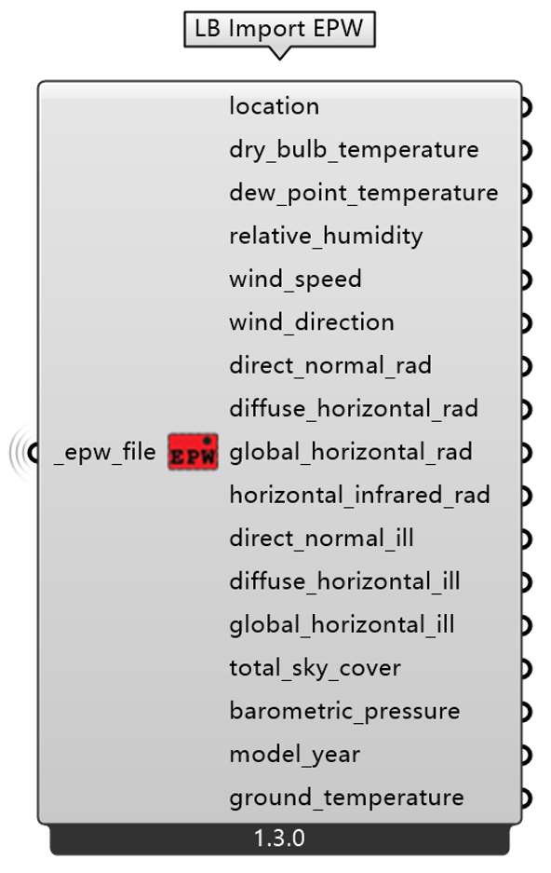
4
气象文件
地点（Location）
由纬度、经度和海拔确定
纬度：一个位置的太阳辐射强度的绝对值取决于纬度和时间
经度：影响一天中的时间划分
海拔：通常大气压力、空气密度、气温、云量和每立方米的空气含氧量随海拔升高而降低
如设计的空调系统涉及到空气和燃烧过程，则需要针对海拔高度进行设备性能的修正
在美国，格林威治以西的经度被认为是正值，而东经被认为是负值。
当使用在格林威治以东的国家开发的能源计算机程序时，应该考虑到这一点，东经可能被认为是正的。

Slide 8
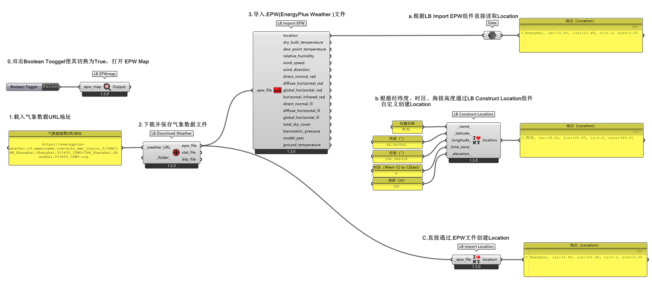
4
日照分析

Slide 9
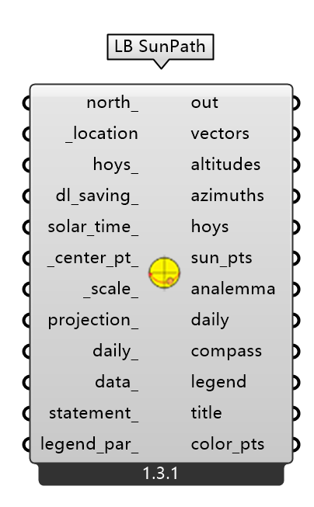
4
日照分析
太阳路径（Sun Path）
场地位置（可从EPW引用或自定义）
太阳当前时间或该时间段各时间步的直射角度
太阳高度角
一年中需分析的某个时间或时间段
（可从Analysis Period定义）
太阳方位角
夏令时（根据分析地区政策调整）
真太阳时（根据分析需求调整）

Slide 10
4
日照分析
真太阳时（Solar Time）
太阳时是以地球自转对太阳的周期为基准测量得出的时间，是一种天文计时系统。
“午时已到”
每天的中午12点（午时），太阳处在头顶最高处
Notes:
北京的午时（太阳时12时）可能在其他地方则不是午时

Slide 11
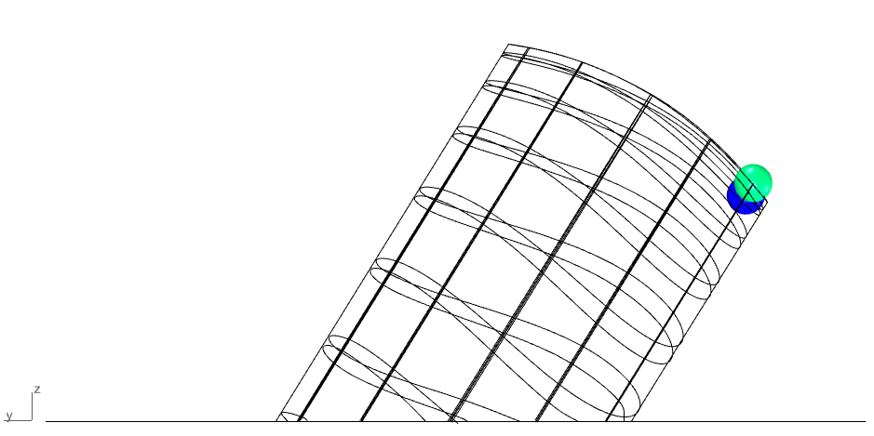
4
日照分析
真太阳时（Solar Time）
同一地点，使用真太阳时和标准时间的日轨图有些许方位角、高度角的差异
在差异方面，对太阳方位角较太阳高度角的影响稍大些
真太阳时
标准时间

Slide 12
4
日照分析
夏令时（Daylight Saving Time）
一种为节约能源而采用的人为规定时间，又称“日光节约时间”和“夏令时间”
国内于1986年四月至1992年期间施行：
每年从四月中旬第一个星期日的凌晨2时整（北京时间），将时钟拨快一小时，即将表针由2时拨至3时，夏令时开始；
到九月中旬第一个星期日的凌晨2时整（北京夏令时），再将时钟拨回一小时，即将表针由2时拨至1时，夏令时结束。

Slide 13
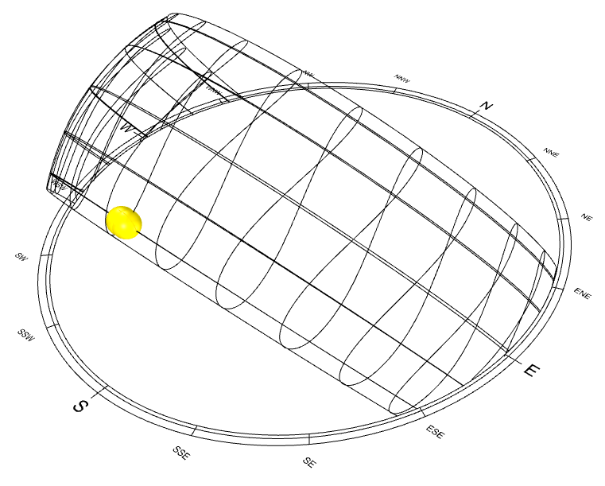
4
日照分析
月线-自南向北为
12月（Jan）至6月（Jun）
太阳相对位置
时线-自东向西为AM6:00~PM18:00

Slide 14
4
日照分析
日照分析（Sun Hours Analysis）
太阳的相对位置
(Location and analysis period)
阳光直射的方向
（Vector）
太阳路径
（Sun Path）
环境遮挡物（Context）

Slide 15
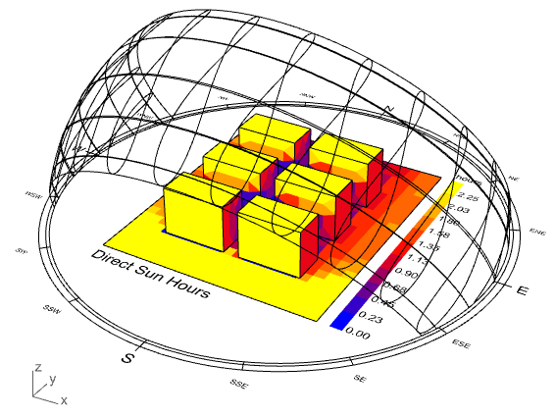
4
日照分析
日照分析（Sun Hours Analysis）
太阳直接照射到物体表面的现象
建筑的日照要求根据其使用性能需求和当地气候情况决定的
日照虽好，但不宜过量

Slide 16
4
日照分析
日照分析（Sun Hours Analysis）
住宅建筑日照标准
每套住宅至少应有一个居住空间满足此日照
建筑气候区划 | Ⅰ、Ⅱ、Ⅲ、Ⅶ气候区 |  | Ⅳ气候区 |  | Ⅴ、Ⅵ气候区
 | 大城市 | 中小城市 | 大城市 | 中小城市
日照标准日 | 大寒日 |  |  | 冬至日
日照时数（h） | ≥2 | ≥3 |  | ≥1
有效日照时间带（h） | 8：00~16：00 |  |  | 9：00~15：00
计算起点 | 底层窗台面

Slide 17
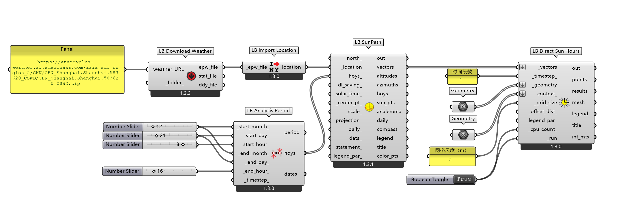
4
日照分析
日照分析（Sun Hours Analysis）

Slide 18
2
辐射分析
气候的构成要素主要有太阳辐射、风、空气温度及空气湿度等。在自然界中，只要存在温差，就会出现传热现象，而且传热方向总是高温到低温，其传热方式有辐射、对流和导热三种基本方式及其组合。合理的利用太阳辐射可获得廉价的热增益，在提高室内整体舒适度的情况下，进一步的减少建筑能耗。

Slide 19
4
太阳辐射
太阳辐射（Solar Radiation）
太阳辐射属于电磁波辐射，能量主要集中于紫外线、可见光以及红外线3个波段。
太阳以辐射方式向地球投射能量，在受到大气层反射、折射和吸收的共同作用的过程中衰减
照射到地球表面的太阳辐射分为直射辐射（平行射线）和散射辐射（来自于物体反射后的各个朝向）
直接辐射和散射辐射之和为太阳辐射总量（总辐射）

Slide 20
4
太阳辐射
太阳辐射的影响因素
太阳高度角（太阳光线与水平面的夹角）和大气透明度
海拔越高，空气越稀薄，云量和尘埃就越少
太阳高度角低，其光线照射的云层较厚（冬季与夏季、高纬度与低纬度）
地球
地球
大气层
不同太阳高度角的太阳辐射透过大气层

Slide 21
4
太阳辐射
太阳辐射的影响因素
太阳辐射是气温变化的决定性因素，但是空气不直接被太阳辐射加热升温
太阳辐射直接照射到地面，地面吸热升温，发出长波辐射后被大气吸收，同时产生自然对流后加速热交换
上述流程会导致气温变化与辐射变化的不同步，例如辐射6月最强，但最高温度却在7~8月份出现

Slide 22
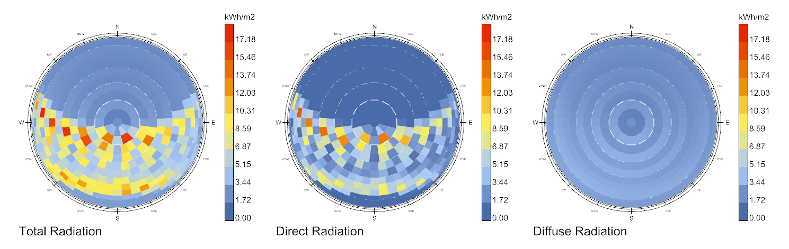
4
太阳辐射
天空模型
Ladybug Tools使用Radiance的gendaymtx函数来计算天空中每个区域的辐射
使用Perez全天气模型生成天空矩阵，将天空分为若干数量的块状网格
确定目标：研究空调成本、设备规模？研究建筑能耗、光伏发电？

Slide 23
4
太阳辐射
如何减少太阳辐射对建筑的影响
从源头上考虑 – 尽量避开有害辐射过多的朝向*
从设计上考虑 – 没法进一步调整朝向，设计形体和遮阳
从材料选择上考虑 – 通过保温材料减少热交换速率
如何增加太阳能发电效率
从源头上考虑 – 尽可能的学习向日葵找太阳的思路
从设计上考虑 – 放置场地全年无遮罩阴影
从设备上考虑 – 采用高转化率设备

Slide 24
3
户外舒适度
人是一种发热体，其发热量来源于人体新陈代谢。对于环境的冷热变化，人体具有一定的生理调节功能，也可以通过经验结合衣着进一步提高对气候变化的适应能力。研究户外人体的舒适情况，可以有效的提高环境及景观设计的设计质量。

Slide 25
4
太阳辐射
基于户外的舒适度指标（Universal Thermal Climate Index）
是一种严格适用于户外环境的热舒适模型
是室外感觉温度的国际标准
不受限与季节、气候和环境尺度，其模型假设受试者会自然的根据环境情况调整衣物

Slide 26
4
太阳辐射
基于户外的舒适度指标（Universal Thermal Climate Index）
是一种严格适用于户外环境的热舒适模型
是室外感觉温度的国际标准
不受限与季节、气候和环境尺度，其模型假设受试者会自然的根据环境情况调整衣物
该模型将舒适情况量化为11个指标，从-5极端冷→0舒适→极端热5

Slide 27
4
太阳辐射
基于户外的舒适度指标（Universal Thermal Climate Index）

Slide 28
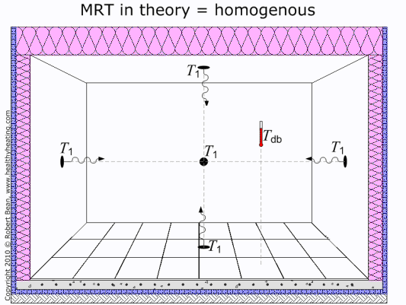

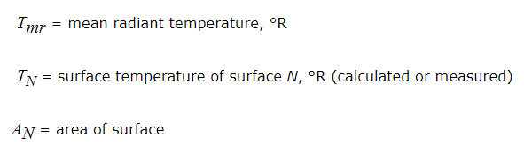
4
太阳辐射
基于户外的舒适度指标（Universal Thermal Climate Index）
风、气温、相对湿度、平均辐射温度*
平均辐射温度 (MRT) 是表达表面温度对乘员舒适度影响的一种方式。
以其最简单和最不准确的形式，它是不受控制或未调节的表面温度 (AUST) 的均匀稳态面积的加权平均值。
http://www.healthyheating.com/Definitions/Mean%20Radiant.htm#.Yc3SOdBByUm

Slide 29
4
太阳辐射
基于户外的舒适度指标（Universal Thermal Climate Index）
风、气温、相对湿度、平均辐射温度*
平均辐射温度 (MRT) 是表达表面温度对乘员舒适度影响的一种方式。
以其最简单和最不准确的形式，它是不受控制或未调节的表面温度 (AUST) 的均匀稳态面积的加权平均值。
http://www.healthyheating.com/Definitions/Mean%20Radiant.htm#.Yc3SOdBByUm

Slide 30
5
实操
实操环节

Slide 31
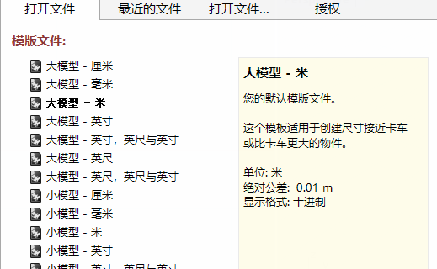
5
实操
实操阶段
启动Rhino7时，在启动界面的模板选择中选择大模型-m

Slide 32
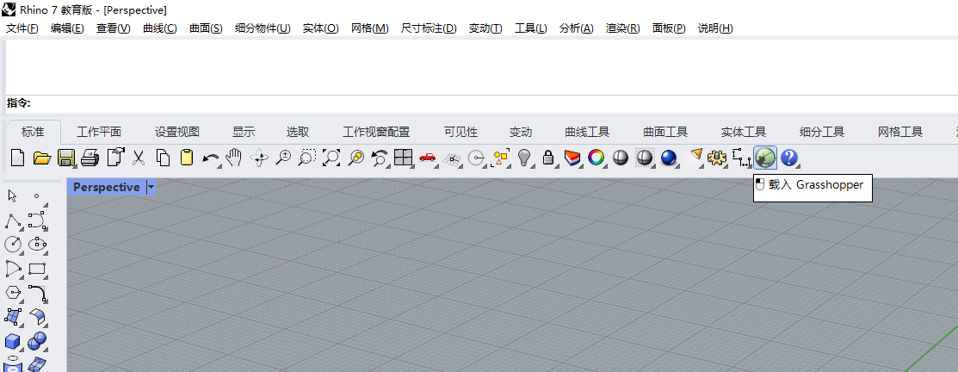
5
实操
实操阶段
在Rhino7的工具栏中，点选载入Grasshopper（也可以通过输入Grasshopper的方式打开）

Slide 33
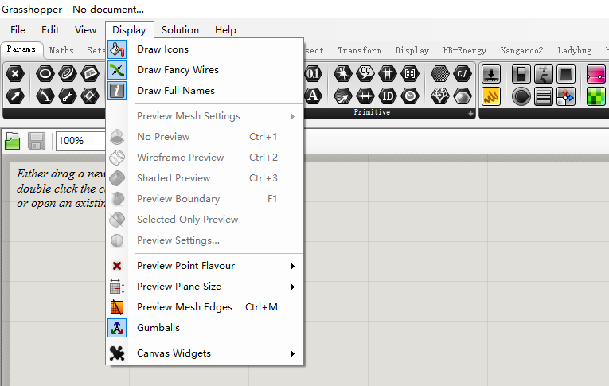
5
实操
实操阶段
在Grasshopper的Display工具栏中，将Draw Icons与Draw Full Names选中

Slide 34
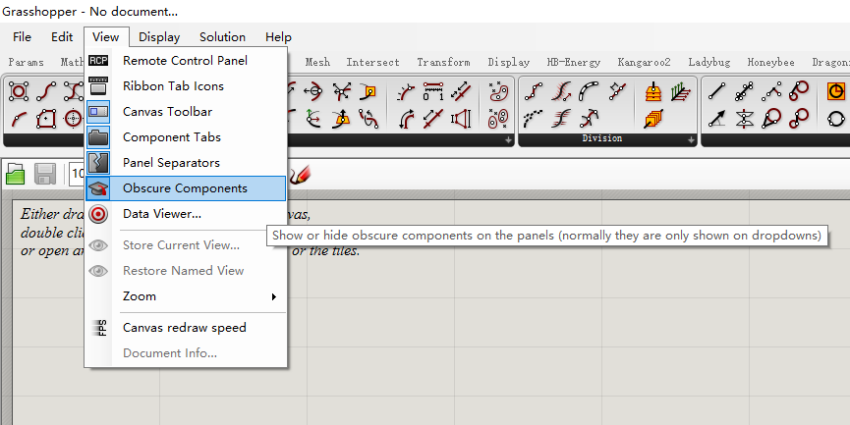
5
实操
实操阶段
在Grasshopper的View工具栏中，将Obscure Components选中

Slide 35
5
实操
跟上步伐，开始学习

Slide 36

10
课后交流
在这里，我们都是Ladybug Tools玩家

